Slide 1
Cuentos de clase para chic@s rebeldes

Slide 2
Rita Levi-Montalcini
Rita Levi-Montalcini nació el 22 de abril de 1909. Cuando la niñera de Rita muere de cáncer, Rita decide convertirse en médico. Después de graduarse, Rita trabaja con su profesor. Cuando hacen una investigación muy importante, un dictador, Hitler, aprueba una ley que prohíbe a los judíos trabajar en universidades. Rita huye a Bélgica con su maestra, también judía. Cuando los nazis invaden Bélgica, Rita vuelve a escapar y regresa a Italia. Rita no se rinde y convierte su habitación en un pequeño centro de investigación. Cuando su ciudad es bombardeada, Rita vuelve a escapar. A pesar de esto, Rita sigue trabajando y recibió el Premio Nobel de Medicina. Rita murió el 30 de diciembre de 2012
Sara

Slide 3
Margherita Hack
Margherita nace en Florencia y de adulta se convierte en una gran astrofísica que estudia estrellas y planetas, le interesan mucho las estrellas. El lugar favorito de Margherita es el observatorio Arcetri. Estudia el cielo con un gran telescopio y se hace muchas preguntas. De mayores viaja por el mundo para dar conferencias e inspirar a la gente a estudiar las estrellas. Al regresar a Florencia se convierte en la primera directora del observatorio astronómico. Incluso hay un asteroide que lleva su nombre. Para ella, ser astrofísica significa transmitir conocimientos sobre hechos y observaciones.Una frase para describir el cambio de Margherita es “poner determinación en lo que haces”
Giada

Slide 4
Maria Sibylla Merian
Maria es una gran artista de acuerela y vende sus pinturas para viajar con su hija en Sudamerica para estudiar los insectos. Maria escribe un libro en latin y los científicos aprendan que las mariposas y las polillas provienen de las orugas, no del lodo. Este proceso se conoce como metamorfosis, que significa cambiar de forma.Maria es una gran artista de acuerela y vende sus pinturas para viajar con su hija en Sudamerica para estudiar los insectos. Maria escribe un libro en latin y los científicos aprendan que las mariposas y las polillas provienen de las orugas, no del lodo. Este proceso se conoce como metamorfosis, que significa cambiar de forma.
Matteo

Slide 5
Wilma Rudolph
Wilma Rudolph contrae Polio, una enfermedad por la que se queda con una pierna paralizada. Según El médico no está seguro que puede volver a caminar, pero su madre cree en ella. Y tiene razón! Poco a poco Wilma vuelve a caminar y puede jugar a baloncesto! A ella le encanta correr y accede de entrar en el equipo de atletismo.Ella gana todas las veinte carreras. Se convierte en la mujer más veloz del mundo. En las Olimpiadas de 1960 ella rompe tres récords mundiales. Según Wilma, ganar es tan importante cómo perder: ‘’ si puedes levantarte después de una derrota devastadora y vuelves a intentarlo, algún día serás una campeona”.
Si golpeas la colchoneta 7 veces, levántate 8
Chiara

Slide 6
Michelle Robinson
Michelle Robinson vive con toda su familia en un apartamento en Chigago. Ella no piensa de ser suficientemente inteligente, sus padres le dicen estas palabras “ Si se puede hacer, tu puedes hacerlo .Cualquier cosa es posible.” Michelle se gradua en Harvard de abogada. Un dìa el jefe le pide de orientar un nuevo abogado, de nombre Barack Hussein Obama. Michelle y Obama se enamoran y se casan . Un dìa Obama le dice a Michelle que quiere ser presidente de los Estados Unidos, ella piensa que esta loco luego se recuerda de las palabras de sus padres. Michelle decide renunciar a su trabajo y ayudarlo con su campaña electoral. Obama gana las elecciones “ veces). Michelle es la prima dama afroamericana de estados unidos. Su lema es: nadie nace sendo brillante, te vuelves brillante solo trabajando arduo
Andrea

Slide 7
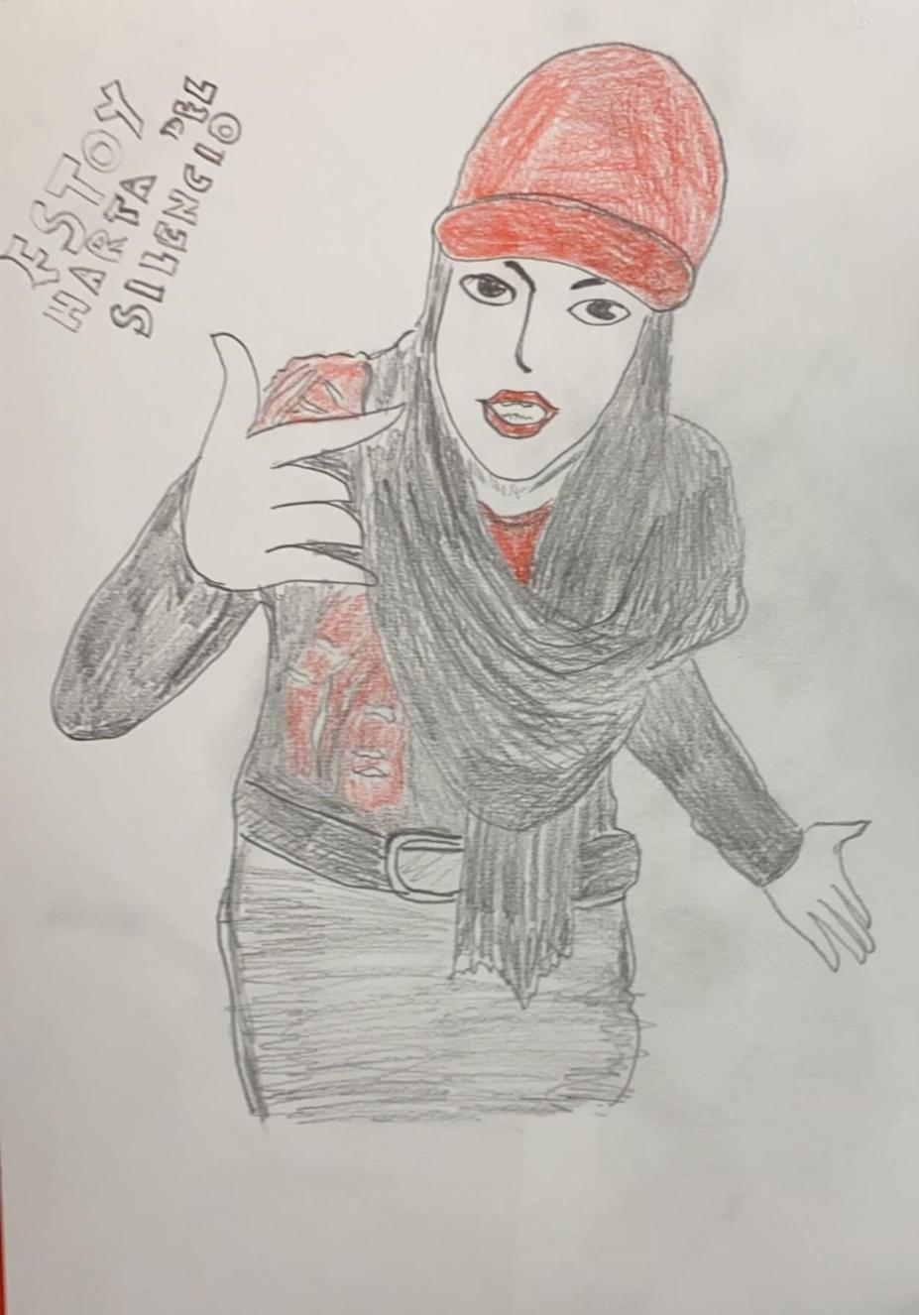
Sonita Alizadeh
Sonita Alizadeh es una rapera que vive a Washington D.C. Cuando tiene 10 anos su madre le dice que debe venderse en matrimonio por el matrimonio de su hermano. Antes del matrimonio de Sonita empieza una guerra que la obliga a ir a un campo de refugiados con su hermano. Después de la guerra entra en un colegio cercano y empieza a escribir sus canciones. Cuando tiene 16 anos la madre la visita para decirle que había encontrado un nuevo novio pero ella la rechaza . Escribe una canción que la hace famosa y gana una subvención. Ella lucha por los derechos de las mujeres en Afghanistan y en el mundo.
Cristian

Slide 8
Ashley Fioler
Ashley Fiolek nació en Dearborn el 22 de octubre de 1990, es una ex piloto de motocicleta estadounidense. Ashley Fiolek es sorda y se comunica a través de la lengua de signos americana. gana el Women’s Motocross en 2008, 2009, 2011 y 2012. En 2012 cae y sufre una conmoción cerebral y una fractura del sacro... Después de casi un mes de descanso, corre a la Redbud MX en Buchananan, Michigan
Asia

Slide 9
Coco Chanel
Gabrielle Chanel trabaja como costurera y cantante de noche , donde la llaman Coco. Un día un amigo decide de ayudarla para hacer sus sueños realidad y empieza su carrera como diseñadora de modas. El negocio crece rápidamente y un vestido más éxitos es el clásico vestido negro.
Irene Diaconu

Slide 10
Ann Makosinski
Ann Makosinski es considerada una de las inventoras de nuestro tiempos.
Ann inventa una linterna que se cargue con el calor de cuerpo.
La llama linterna hucca, porque la costruye con un tubo de aluminio hucco.
Su sueño es que las linternas huecas llegan sin costo alguno a las manos de todas las personas que no pueden pagar electricidad.
Alessia

Slide 11
Amelia Earhart
Amelia Earhart nace el 24 de julio de 1897 en la casa de sus abuelos en Atchison, Kansas. En 1905, los padres de Amelia se mudo a Des Moines, Iowa, dejándola con Suoi.Abuelos.En 1920, a la edad de 23 años, ella y su padre anda a una reunión California y, pagando un dólar, por primera vez abordaron un avión para realizar un recorrido turístico por Los Angeles
En abril de 1928, el capitán Hilton H. Railey propuso que fuera la primera mujer en cruzar el Atlántico el día 17. Junio,El 8 de abril de 1931 estableció el récord mundial de altitud,alcanzando los 18 415 pies.
El 24 de agosto de 1932, fue la primera mujer en volar sin escalas a través de los Estados Unidos desde LosÁngeles y la llegada a Newark. Siempre decidido aLlegar a donde otros han fallado,se convierte en el primer piloto en cruzar el Pacífico, desde Oakland hasta Honolulu, Hawaii.
Matilde

Slide 12
Maria Sybilla Merian
Maria Sibylla Merian es hija del grabador y editor Matthäus Merian y Johanna Sybilla Heim. Su padre muere cuando Sibylla tiene tres años y su madre se vuelve a casar con Jakob Marell, un pintor de flores, quien le enseña dibujo, pintura al óleo, acuarela y grabado; a los trece comienza a pintar imágenes de insectos y plantas tomadas directamente de la naturaleza. Y sus obras son : “Caterpillar de Machaon”, “Metamorphosis de mariposa” , “Delonix flor”, “La metamorfosis de los insectos”.
Sibylla no es hermosa ni muy alegre; pero es testaruda y muy talentosa, hasta el punto de convertirse en una de las más grandes investigadoras y diseñadoras de insectos y mariposas de todos los tiempos.
Niccolò

Slide 13
Jaqquette Delahaye
Jaquotte Delahaye es una pirata,después de la muerte de su padre que mataron,
ella empieza su carrera como pirata
En 1656 conquista una pequeña isla ,che hace en una república, siete años
después atacaron la isla y ella muere a causa de un bala
Sobha

Slide 14
Mae Jamison
Mae era una niña que no puede decidir qué quiere ser de adulto. Al leer un libro sobre viajes especiales, se le antojaba ser astronauta. Estudia ingenierìa quìmicas, afroamericanos y medicina. Luego envìa su solicitud a la Nasa para ser astronauta. La seleccionan y la envìan al espacio exterior a bordo de la tripulacìon. Su misiòn era realizar experimentos con cosas como la falta de gravedad y el mareo. Cuando Mae volve a la Tierra, se dio cuenta de que su verdadera pasìon era mejorar los servicios de salud en Àfrica. Ma e funda una compañia que usa satélites con fines medicos. Mae Jemison es la primera mujer afroamericana en viajar al espacio.
LOS ASTRONAUTAS SON PERSONAS COMUNES QUE HACEN COSAS EXTRAORDINARIA
Beatrice

Slide 15
Seondeok de Silla
Gabriele

Slide 16
Grace O'Malley
Grace O’Malley era una chica que quería navegar, pero navegar era solo para hombres, por lo que su padre estaba en desacuerdo.
Después el padre cambia de opinión, pero con una condición, Grace tenìa que enfrentarse a piratas.
Luego ataca a los piratas y logra ganar. Después logra crear su propia flota.
Los británicos, en guerra con España, atacan su castillo y secuestran a sus hijos, ella decide convertirse en pirata.
Ella se reune con Isabella Primera, reina de Inglaterra, y también se convierte en su amiga y lucha contra España a lado de los británicos
Nicholas

Slide 17
Nina Simone
Nina es una chica orgullosa y talentosa que tiene un talento extraordinario. Mientras su madre escucha la misa en la iglesia Nina se sube en el asiento del órgano y aprende a tocar “God Be with You Till We Meet Again". A sus doce años da su primer concierto, sus padres estando sentados en la primera fila se vieron obligados a ponerse en otros puestos para dejar espacio a un par de blancos. Nina convierte su pasión en la música sin poder soportar el racismo. Quiere que los negros sean orgullosos libres y reconozcan sus talentos y pasiones sin perjuicios. Por eso escribe canciones como “brown baby”.Nina entiende como el racismo lastima a la gente, por eso encuentra fuerza en sus canciones.
Barbara

Slide 18
Cleopatra
Érase una vez en el antiguo Egipto un faraón que tenía dos hijos, uno de ellos se llama Cleopatra. Cuando el faraón muere, el reino pasa a sus hijos. Hermano y hermana tenían ideas diferentes y Cleopatra es expulsada del palacio. Julio César va a Egipto para ayudar a los hermanos a llegar a un acuerdo. Pero Cleopatra piensa en conocer a Julio antes que su hermano y César la devuelve al trono. A la muerte de César, Cleopatra regresa a Egipto y conoce a Marcus Anthony, los dos tienen tres hijos y cuando Cleopatra muere, el imperio termina con ella
Giorgia

Slide 19
Frida Kalho
Frida kahlo es pintora mexicana. Nació en coyoacán, un pueblo muy cercano a la ciudad de méxico. Tiene una vida muy difícil y le gusta decir que nació en 1910, en la revolución mexicana. Tiene una personalidad muy fuerte y un espíritu artístico importante. Un hecho marca su vida: un día después de salir de la escuela tiene un accidente de autobús camino a casa. Las consecuencias son muy severas con muchas fracturas en su cuerpo, tiene que quedarse en la cama y le dan un espejo, colocado sobre el siffitto, para autorretratos. En este período lee muchos libros y se une al comunismo. Conoce a diego rivera y se casan, pero ella es traicionada varias veces. Se divorcian pero se vuelven a casar años después en san francisco. Frida está triste por no tener hijos y muere en 1954.
Lorenzo

Slide 20
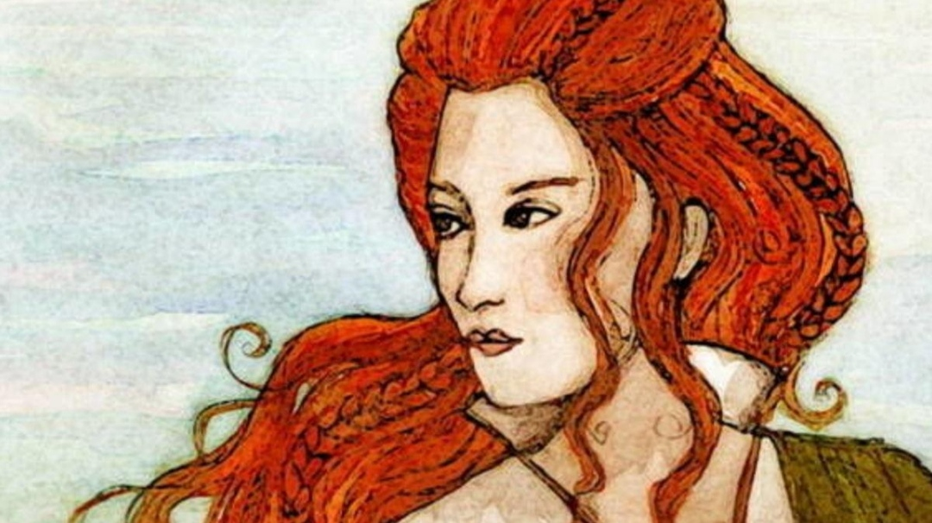
Grace O’Malley
Grace O’Malley nació en Umhaill en Irlanda en 1530, cuando Enrique VIII estaba en el trono de Inglaterra. Grace O’Malley era la hija de Eoghan Dubhdara, jefe del clan O’Malley. Los O’Malley controlaban gran parte de la región ahora conocida como Murrisk Barony en el suroeste del condado de Mayo, y reconocían como sus señores a los anglo-normandos Burke Gaels o la familia De Burgo, que controlaban muchas áreas. Grace O’Malley quería ir con su padre a una operación comercial en España, pero cuando él le dijo que no podía venir porque su largo cabello quedaría atrapado en las cuerdas del barco, se cortó la mayor parte. Incitándolo a llevarlo con él, ganándose así el apodo de “Gráinne Mhaol”.
Stefano

Slide 21
Coco Chanel
Había una niña que VIvía en un de monjas vestidas de blance y Gabrielle Ehahel, coser. Usaban el mismo vez convento ha guidato ada hegro. Esa Tas niña aprendian a material, los soldados la llamaban Coco. niña se llamaba Coco Paris. el negoco Tuo suficiente para pagarle la deuda a su amigo. a diseñadora gooe empeto su Carrera hacionto vestides soñ aba con teher su propria bout que en prospero rapid omerte y Coco
Martina

Slide 22
Lella Lombardi
Lella Lombardi: Nacida en Frugarolo (provincia de Alejandrìa)
Y muerta en Milàn en Marzo de 1992, fue una pilota italiana, segunda mujer que condujo en FòrmulanUno un monoposto pero la ùnica en clasificarse en zona puntos.
En 1988 se retirò para convertirse gerente del equipo, abriendo el establo ombardi Autosport. Muriò de càncer poco antes de cumplir 51 años, el 3 de Marzo de 1992 en Milàn
Fabrizio

Slide 23
Frida Kalho
Frida Kalho viveva ne México.A dieciocho años sufrió un terrible accidente.Su madre le armó un caballete especial para pintar.Tan pronto pudo volver a caminar,fue a visitar Diego Rivera . Diego se enamoró de sus pinturas,y luego se enamora de ella.
Isabela

